Slide 1

Hoạt động 1: Chia sẻ những điều Thầy cô làm cho em hằng ngày.

Slide 2
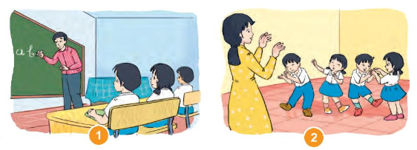
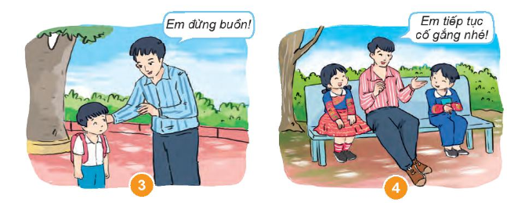

Slide 3

Em hãy kể lại những điều thầy cô đã làm cho em hằng ngày ở lớp, trường.
Kể lại một chuyện em nhớ nhất về thầy, cô giáo.
Thảo luận nhóm 4
Nêu cảm nhận của em về thầy, cô giáo

Slide 4

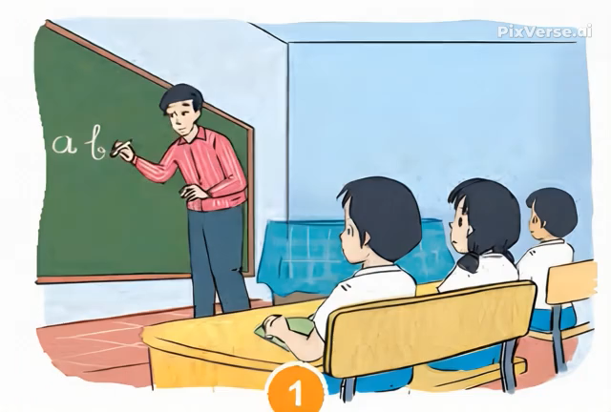
Thầy cô dạy các em học.

Slide 5
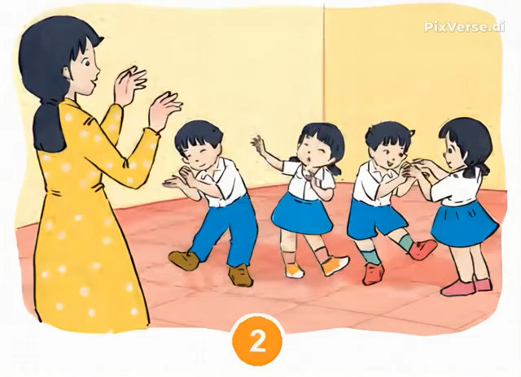
Cô giáo dạy các em múa hát.

Slide 6
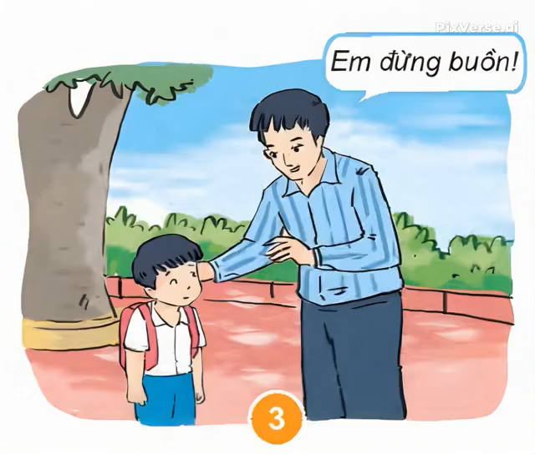
Thầy cô ân cần hỏi han các em khi có chuyện không vui.

Slide 7
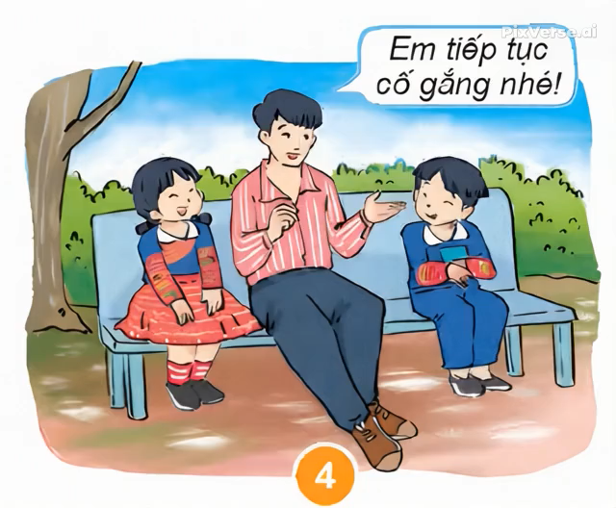
Thầy cô khuyến khích, động viên các em cố gắng học tập, rèn luyện

Slide 8


Hoạt động 2: Thể hiện lòng yêu thương, kính yêu thầy cô.
Notes:
Hương Thảo – Zalo 0972115126

Slide 9


Các em cần làm gì để thể hiện lòng biết ơn, kính yêu thầy cô?
Em đã làm được những điều gì để thể hiện lòng biết ơn, kính yêu thầy cô?

Slide 10
Chăm chỉ học tập, tập trung nghe giảng
Đi học đúng giờ
Việc cần làm để tỏ lòng biết ơn và kính yêu thầy cô
Không nói chuyện, không làm việc riêng
Tích cực tham gia các hoạt động
Làm thiệp, tặng hoa thầy cô

